Slide 1
Projet Python For Data Analysis
Sujet: Incident management process enriched event log Data Set
Objectif: Prédire le temps restant avant complétion

Slide 2
Introduction
Etat des lieux : Il s'agit d'un journal des événements d'un processus de gestion des incidents extrait des données recueillies à partir du système d'audit d'une instance de la plateforme ServiceNowTM utilisée par une société informatique. Le journal d'événements est enrichi de données chargées à partir d'une base de données relationnelle sous-jacente à un système d'information correspondant, conscient des processus. Les informations ont été rendues anonymes pour des raisons de confidentialité.
Compréhension du problème: Le sujet de ce projet est la création d’une API basé sur une algorithme de machine learning permettant la prédiction de la durée avant résolution d’un incident lors de l’apparition de celui-ci.

Slide 3
I Exploration des données Information sur les attributs
1. number : identifiant de l'incident (24 918 valeurs différentes) ;
2. Incidentstate: huit niveaux contrôlant les transitions du processus de gestion des incidents entre l'ouverture et la fermeture du dossier ;
3. active : attribut booléen qui indique si le dossier est actif ou fermé/annulé ;
4. Reassignment_count : nombre de fois que l'incident a entraîné un changement de groupe ou d'analystes de soutien ;
5. reopen_count : nombre de fois que la résolution de l'incident a été rejetée par l'appelant ;
6. sys_mod_count : nombre de mises à jour de l'incident jusqu'à ce moment ;
7. made_sla : attribut booléen qui indique si l'incident a dépassé l'ANS cible ;
8. caller_id : identifiant de l'utilisateur affecté ;
9. opened_by : identificateur de l'utilisateur qui a signalé l'incident ;
10. opened_at : date et heure d'ouverture de l'utilisateur ayant signalé l'incident ;
11. sys_created_by : identificateur de l'utilisateur qui a enregistré l'incident ;
12. sys_created_at : date et heure de création du système d'incident ;
13. sys_updated_by : identifiant de l'utilisateur qui a mis à jour l'incident et généré l'enregistrement de journal actuel ;
14. sys_updated_at : date et heure de mise à jour du système d'incidents ;
15. contact_type : attribut catégorique qui indique par quel moyen l'incident a été signalé ;
16. location : identifiant de l'emplacement du lieu affecté ;
17. category : description de premier niveau du service affecté ;
18. subcategory : description de deuxième niveau du service affecté (liée à la description de premier niveau, c'est-à-dire à la catégorie) ;
19. u_symptôme : description de la perception de l'utilisateur quant à la disponibilité du service ;
20. cmdb_ci : identifiant (élément de confirmation) utilisé pour signaler l'élément affecté (non obligatoire) ;
21. impact : description de l'impact causé par l'incident;
22. urgency : description de l'urgence signalée par l'utilisateur pour la résolution de l'incident ;
23. priority : calculée par le système sur la base de l'impact et de l'urgence ;
24. assignment_group : identificateur du groupe de soutien en charge de l'incident ;
25. assigned_to : identifiant de l'utilisateur en charge de l'incident ;
26. knowledge : attribut booléen qui indique si un document de la base de connaissances a été utilisé pour résoudre l'incident ;
27. u_priority_confirmation : attribut booléen qui indique si le champ de priorité a été vérifié deux fois ;
28. notify : attribut catégorique qui indique si des notifications ont été générées pour l'incident ;
29. problem_id : identificateur du problème associé à l'incident ;
30. rfc (demande de changement) : identificateur de la demande de changement associée à l'incident ;
31. vendor : identificateur du fournisseur en charge de l'incident ;
32. caused_by : identificateur du RFC responsable de l'incident ;
33. close_code : identificateur de la résolution de l'incident ;
34. resolved_by : identificateur de l'utilisateur qui a résolu l'incident ;
35. resolved_at : date et heure de la résolution de l'incident par l'utilisateur (variable dépendante) ;
36. closed_at : date et heure de fermeture de l'utilisateur de l'incident (variable dépendante)

Slide 4
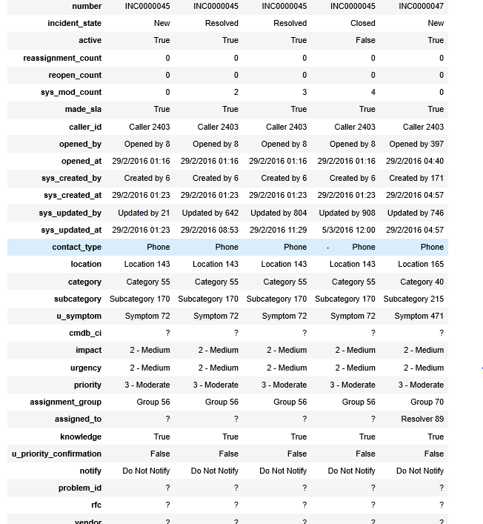
Exploration des données
On observe:
Que les valeurs absentes ont été remplis par des points d’interrogations,
De nombreuses dates et variables catégorielles,
Et des variables booléennes et numériques.

Slide 5
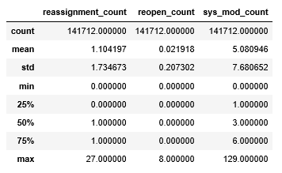
Statistiques des données numériques
On observe:
La variance est faible,
Beaucoup de données sont nuls,
Quelques données avec une valeurs importantes augmentant la moyenne

Slide 6
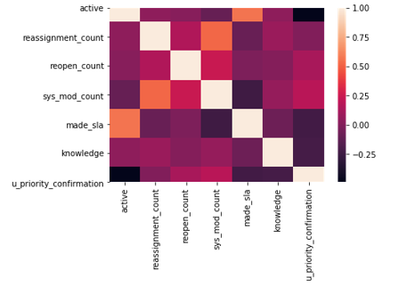
HeatMap de Corrélation
On observe:
Corrélation importante entre made_sla et active
Corrélation importante entre sys_mod_count et reassignement_count
Les autres variables ont des correlations faibles voir inexistante ( active et u_priority)

Slide 7
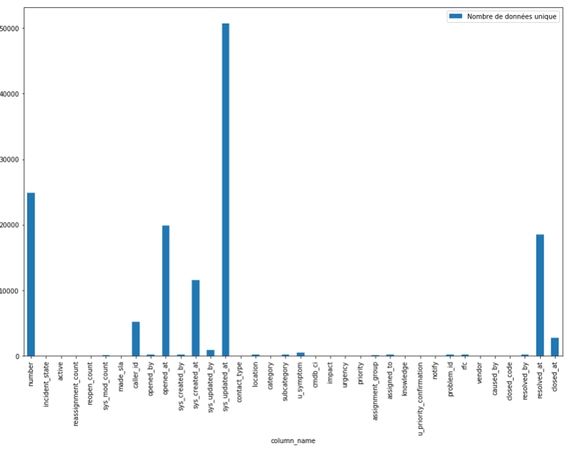
Nombre de valeurs uniques
On observe:
24 918 id unique sur 140 000 données,
On observe une faible diversité de valeurs uniques autre que dans les variables de date
Action:
Nous devons donc faire une agrégation ou vérifier après préprocessing le nombre de redondance pour s’assurer de ne pas biaiser le modèle

Slide 8
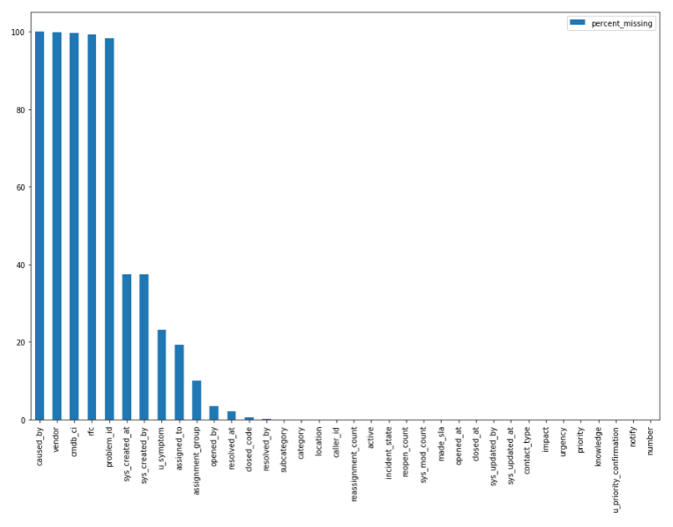
Pourcentage valeur manquantes
On observe:
5 variables avec un pourcentage de valeurs manquantes supérieur à 98%
Ainsi que 9 autres variables avec un pourcentage de valeurs manquantes inférieures à 50%
Action:
Suppression de la colonne caused_by car corrélé à rfc (cf diapo2)
Conversion des 4 autres colonnes en un booléen présence ou absence de l’information ( afin de ne pas perdre trop d’information)
Dans les 9 autres variables remplissages des NA par une nouvelle catégorie « Non renseigner » ( afin de ne pas perdre ou biaiser le modèle)

Slide 9
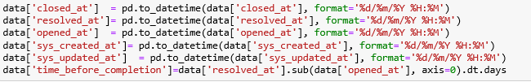
Suppression des lignes non closes ou résolus
Suppressions des lignes autres que closes ou resolved
On supprime ces lignes afin d’avoir uniquement des valeurs permettant la création puis l’analyse/prédictions de la cible
On choisi de faire la cible sur la résolution et non la clôture par le client car celui-ci peut oublier de clôturer son incident alors qu’il a été résolu.
Mise au bon format de date et création de la cible time_before_completion

Slide 10
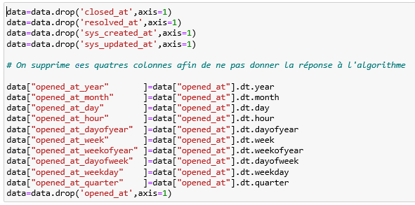
Modification des variables de temps
On supprime ces colonnes pouvant faussé le modèles en effet les information sur la clôture, la résolution, les mises à jours etc… ne seront pas fournis lors d’une véritable prédiction.
On extrait les informations l’ouverture de l’incident au format float64 puis on supprime la colonne afin de pouvoir faire entre ces informations dans un modèles

Slide 11
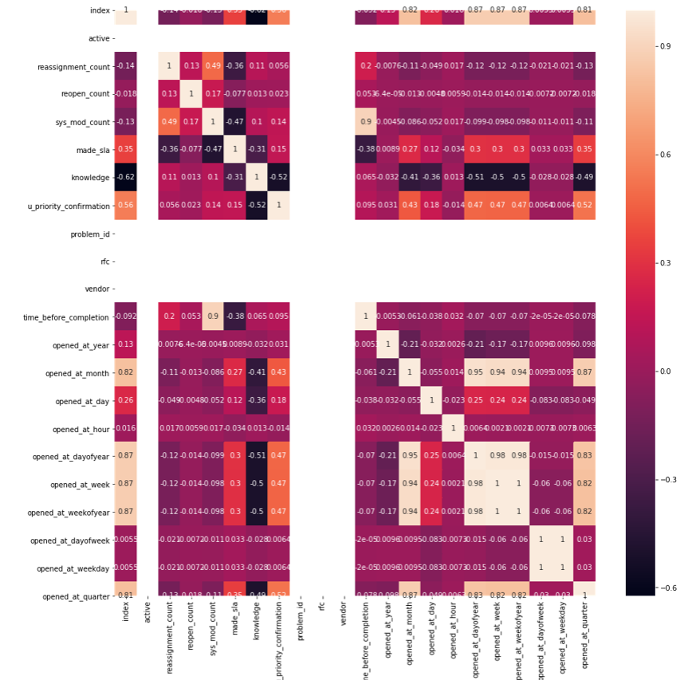
Matrice de corrélation et cible
On observe:
Corrélation importante la cible et sys_mod_count
Corrélation importante entre la cible et reassignement_count
Les autres variables ont de faible corrélation avec la cible

Slide 12
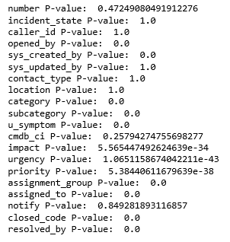
Test de khi2 corrélation variable catégorielle et cible
On observe:
Des variables avec une indépendance complète avec la cible et deux variables fortement décorrélé (number et notify)
Action:
Suppression des colonnes ayant une indépendance complète ou importante avec la cible

Slide 13

Test de khi2 corrélation variable catégorielle et cible
Création des dummies afin de pouvoir implémenter les variables catégorielles dans le modèle sans créer de biais

Slide 14

II Modèle
Utilisation du RandomForestRegressor pour son faible risque d’overfitting grâce au bootstrap et la possibilité de faire une cross validation ainsi que pour sa relative rapidité de mise en place et de paramétrage via un gridsearch.
Résultat :
MSE = 22,56, score = 0,96 (après optimisation via GridSearch)
MSE= 96 , score = 0,70 (avant optimisation)
On observe aussi que la majorité de la prédiction est faite grâce à seulement trois variables (~91%):

Slide 15
III API
Utilisation d’une api Django permettant la réalisation d’une prédiction lors de l’envoie des informations de bases lors de l’incident.

Slide 16
Conclusion
Problèmes rencontrer: Manque de puissance ordinateur empêchant la réalisation et le paramétrage de plusieurs modèles complexes.
Qualité des prédiction: Nous avons des prédictions de qualités supérieur au hasard avec un mse de 22 alors que la variance de la cible est de 22.

